Slide 1

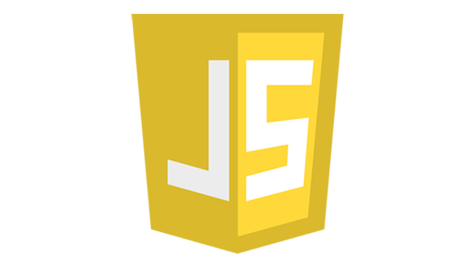
JavaScript _
Angeri Martinez
ENTER part.2

Slide 2
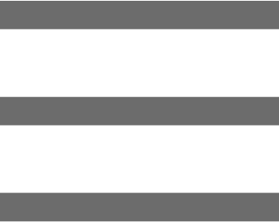

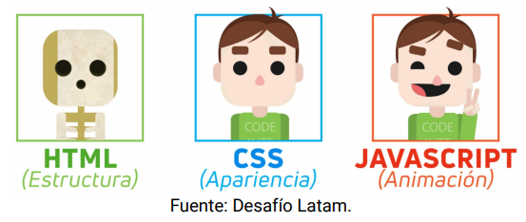

¿Qué es JavaScript?
JavaScript es un lenguaje de programación mediante el cual se crean documentos que contienen instrucciones (scripts), que se ejecutan cuando se carga una página web (al leer la página) o cuando se produce un suceso determinado (eventos, como hacer clic sobre un vínculo).
01
02
03
04

Slide 3
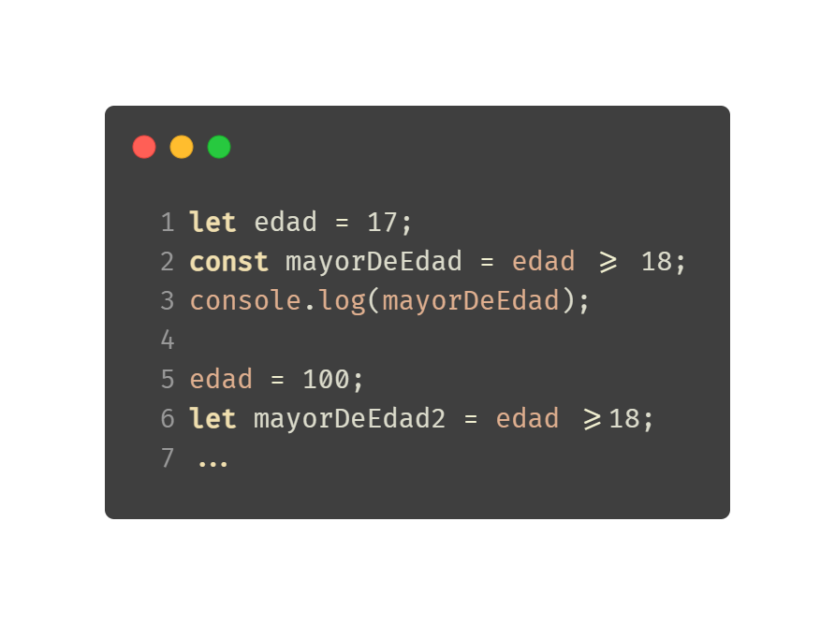
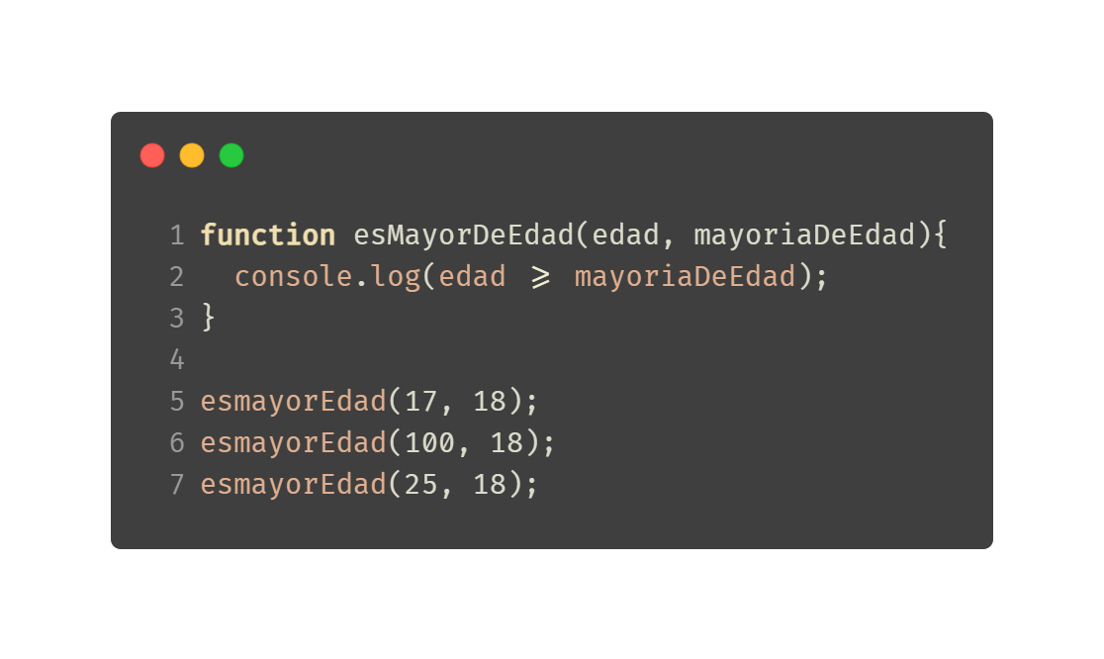
Funciones
Entonces, funciona, ¿qué son?
Nos permiten agrupar conjuntos de afirmaciones, comandos o instrucciones.
Si quisiera agrupar todas esas declaraciones juntas (generalmente están relacionadas entre sí y generalmente producen algún tipo de salida), puede agruparlas dentro de una función.
01
02
03
04

Slide 4
Funciones
Las funciones agrupan un conjunto de instrucciones, a menudo tomando valores (hablamos de argumentos antes), haciendo algo de trabajo y luego devolviendo un valor o un conjunto de valores a lo que lo solicitó.
Se crean o definen funciones y luego se llaman.
Cuando se crea una función, se llama definición de función.
01
02
03
04

Slide 5
Scoping (Alcance)
La segunda diferencia entre var, let y const, es el alcance (scope). El Scoping en JavaScript responde a la pregunta "¿Dónde están disponibles mis variables?"
Las variables var tienen un alcance diferente al de las variables let y const.
Las variables var son lo que llamamos variables de ámbito de función (solo están disponibles dentro de la función padre (parent function).
Las variables let y const son a lo que nos referimos como variables de ámbito de bloque (block scoped variables).
01
02
03
04

Slide 6
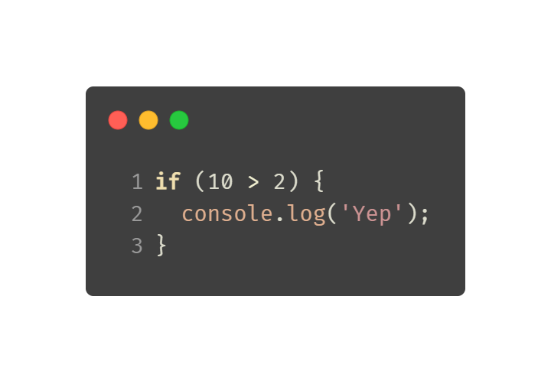
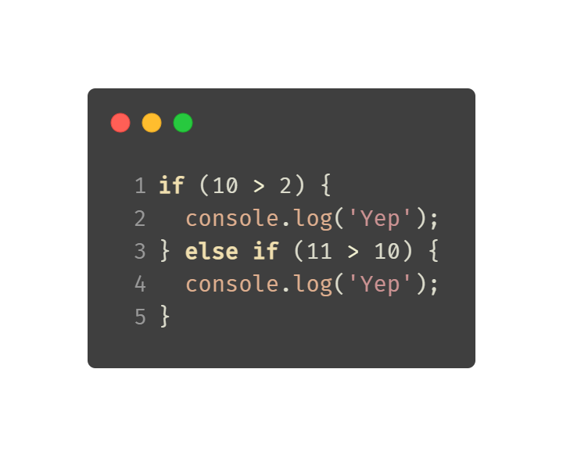
Condicionales
Primero, los resultados booleanos que esperan las condicionales se pueden conseguir con operadores lógicos. Veamos un ejemplo con “Mayor que (Greater than - >)” y el if.
Otro ejemplo, seria con else. Este requiere un if porque es una alternativa. Podemos ver if como “Si entonces” y else como “sino” luego del if.

Slide 7

jQuery
01
👆
02
03
04
Liberia de JavaScript

Slide 8
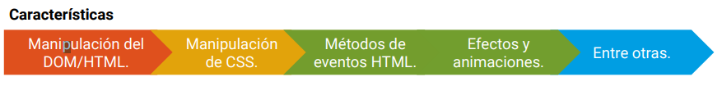
Integrando jQuery
jQuery es una librería de JavaScript que nos permite escribir menos código y obtener los mismos resultados que con JavaScript puro, referido como Vanilla.

Slide 9
Características de jQuery
La librería de jQuery tiene las siguientes características:
Manipulación del DOM/HTML.
Manipulación de CSS.
Métodos de eventos para HTML.
Efectos y animaciones.

Slide 10
¿Qué es un Query?
Query es una consulta. Una consulta significa una solicitud de información. Con jQuery seleccionas (consultas) elementos HTML y realizas "acciones" en ellos.
jQuery usa la sintaxis que CSS usa para seleccionar elementos.

Slide 11
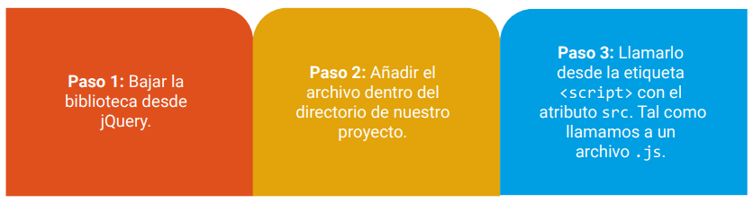
Formas de Integrar jQuery
Descargando el archivo:
Link: Descarga

Slide 12
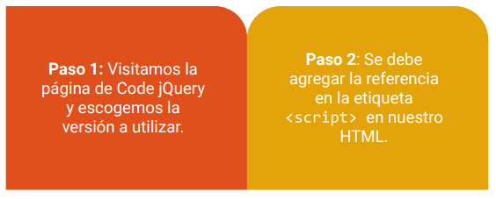
Formas de Integrar jQuery
CDN:
Link de acceso: code.query

Slide 13
Sintaxis jQuery
La sintaxis de jQuery está hecha para seleccionar elementos HTML y realizar alguna acción en el o los elementos seleccionados.
Su sintaxis básica es la siguiente:
$(selector).accion()

Slide 14
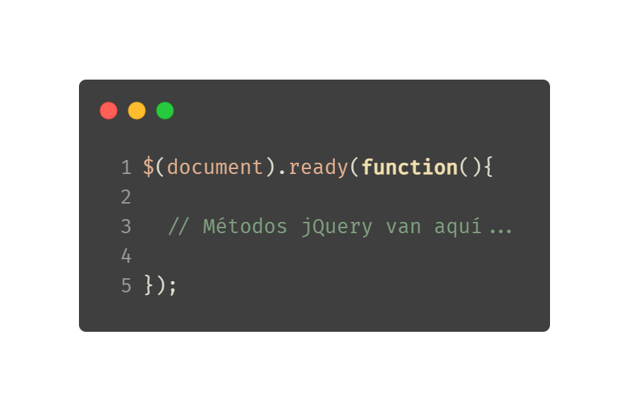
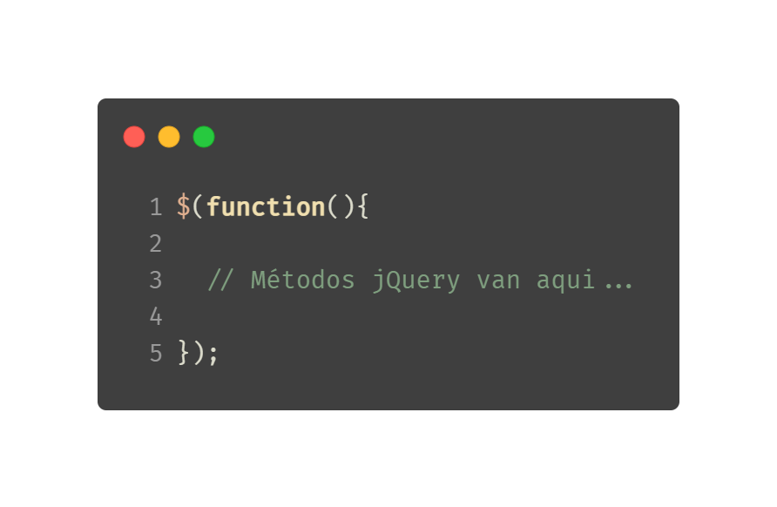
Evento Document Ready
Este método es para evitar que se ejecute cualquier código jQuery antes de que el documento termine de cargarse (esté listo). Se puede escribir de las siguientes formas:
Es una buena práctica esperar a que el documento esté completamente cargado y listo antes de trabajar con él. Esto también le permite tener su código JavaScript antes del cuerpo de su documento, en la sección de cabecera.

Slide 15
Sintaxis jQuery
La sintaxis de jQuery está hecha a medida para seleccionar elementos HTML y realizar alguna acción en los elementos.
La sintaxis básica es: $ (selector) .action ()
Un signo $ para definir / acceder a jQuery
Un (“selector”) para "consultar o buscar" elementos HTML
Una jQuery action() que se realizará en los elementos
Ejemplos:
$(this).hide()
Esconde el elemento actual.
$("p").hide()
Esconde todos los elementos <p>
$(".test").hide()
Esconde todos los elementos con class=”test”
$("#test").hide()
Esconde todos los elementos con id=”test”

Slide 16
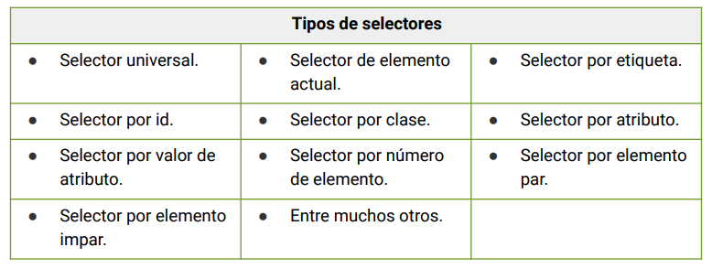
Selectores

Slide 17
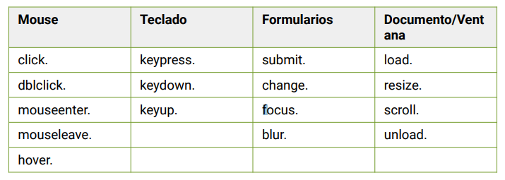
Ejemplos de Eventos

Slide 18
Sintaxis de los Eventos
La sintaxis es la siguiente:
Es necesario pasarle una función al evento, que se ejecutará cuando el evento suceda.
$(selector).evento(function() {
// La acción ocurre aquí
});
$(“p”).dblclick(function() {
$(this).hide();
});

Slide 19
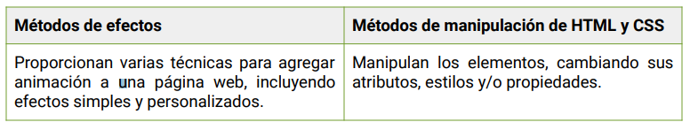
Métodos
$(selector).action()
Probémoslo con el evento click y la acción hide: link

Slide 20
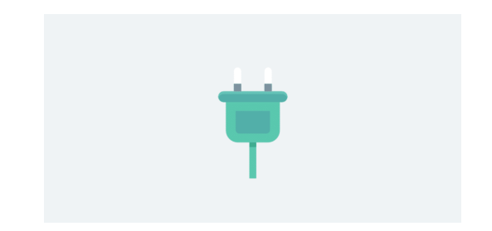
QUÉ ES UN PLUGIN JQUERY
Plugin (puede ser plug-in) es un concepto de la lengua inglesa que puede entenderse como “inserción” o como “complemento”.
Un plugin, en palabras simples, no es más que un método propio de la función JQuery creado para extender la funcionalidad de un objeto JQuery, es decir, añade una funcionalidad adicional o una nueva característica al software.

Slide 21
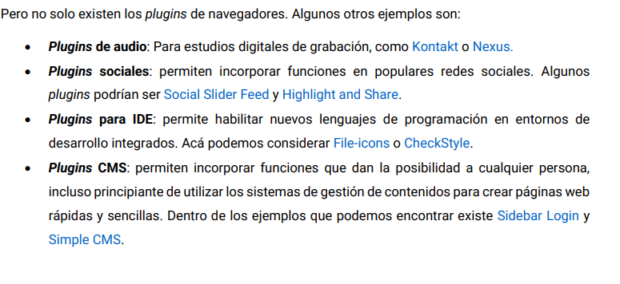
TIPOS DE PLUGINS

Slide 22
Ejemplo!

